Slide 1
电气防爆及外壳防护
基础知识
工业事业部 朱朝中
Notes:
工业消防业务拓展
工业消防产品专题1 防爆防护基础知识
工业消防产品专题2 线型感温火灾探测器
工业消防产品专题3 火焰探测器
工业消防产品专题4 防爆现场部件
工业消防典型应用场景及设备选型
工业项目工具包介绍
工业行业设计院推广
储能项目业务推广
工业项目运作
工业项目配置报价

Slide 2
01
电气防爆基础知识

Slide 3
爆炸的分类
化 学 爆 炸
化学爆炸是指由于物质急剧氧化或分解产生温度、压力增加或两者同时增加而形成的爆炸现象。
物 理 爆 炸
物质因状态变化导致压力发生突变而形成的爆炸叫作物理爆炸。
核 爆 炸
由原子核裂变或聚变反应释放出核能所形成的爆炸，称为核爆炸。
炸药爆炸
可燃气体爆炸
可燃粉尘爆炸
又分为三类
Notes:
对于青鸟来说，我们主要面对的爆炸环境就是可燃气体爆炸和可燃粉尘爆炸

Slide 4


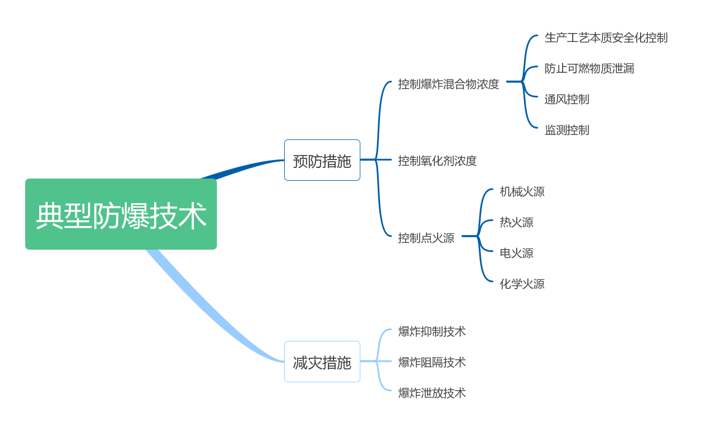

典型防爆技术
可燃气体探测器探测
控制电火源的方式主要是加强电气线路管理，选用防爆电气设备
Notes:
对于青鸟来说我们对于爆炸环境采取的手段就是检测控制和控制电火源。

Slide 5
防爆电气设备设置场所
依据GB50058《爆炸性危险环境电力装置设计规范》的规定
在生产、加工、处理、转运或贮存过程中出现或可能出现下列爆炸性气体混合物环境之一时，应进行爆炸性气体环境的电力装置设计。
在大气条件下，可燃气体与空气混合形成爆炸性气体混合物
闪点低于或等于环境温度的可燃液体的蒸汽或薄雾与空气混合形成爆炸性气体混合物
在物料操作温度高于可燃液体闪点的情况下，当可燃液体有可能泄漏时，可燃液体的蒸汽或薄雾与空气混合形成爆炸性气体混合物
在生产、加工、处理、转运或贮存过程中出现或可能出现 可燃性粉尘与空气形成的爆炸性粉尘混合物环境时，应进行爆炸件粉尘环境的电力装置设计。

Slide 6
常见防爆知识术语
引燃温度：可燃性气体或蒸气与空气形成的混合物，在规定条件下被热表面引燃的最低温度。（最高等级80℃）
爆炸下限（LEL:LOWER EXPLOSIVE LIMIT）: 可燃气体、蒸气或薄雾在空气中形成爆炸性气体混合物的最低浓度。空气中的可燃性气体或者蒸气的浓度低于该浓度（也就是说某种爆炸性气体的爆炸下限浓度），则气体环境就不能形成爆炸。
爆炸上限（UEL:UPPER EXPLOSIVE LIMIT）:可燃气体、蒸气或薄雾在空气中形成爆炸性气体混合物的最高浓度。空气中的可燃性气体或者蒸气的浓度高于该浓度（也就是说某种爆炸性气体的爆炸上限浓度），则气体环境就不能形成爆炸。
气体探测器，一般情况分为两个报警级别：
爆炸下限浓度的25%（可燃气体的一级报警设定值应小于或等于25%L EL）
爆炸下限浓度的50%（可燃气体的二级报警设定值应小于或等于50% LEL ）
例如：氢气的爆炸极限是 4%~75.6%，我们测氢气的探测器一级报警浓度就是1%，二级报警浓度就是2%。
注：是蒸气不是蒸汽！ 爆炸性粉尘环境也是有爆炸极限范围的！
Notes:
引燃温度不是作为适用于此环境下的防爆电气设备的温度组别分类的标准。

Slide 7
爆炸性气体/粉尘环境 危险区域划分
爆炸性气体环境
爆炸性粉尘环境
0 区
20 区
连续出现或长期出现爆炸性气体混合物的环境。
应为空气中的可燃性粉尘云持续地或长期地或频繁地出现于爆炸性环境中的区域。
1 区
21 区
正常运行时可能出现爆炸性气体混合物的环境。
在正常运行时，空气中的可燃性粉尘云很可能偶尔出现于爆炸性环境中的区域。
正常运行时不太可能出现爆炸性气体混合物的环境，或即使出现，也仅是短时存在的爆炸性气体混合物的环。
在正常运行时，空气中的可燃粉尘云一般不可能出现于爆炸性粉尘环境中的区域，即使出现，持续时间也是短暂的。
2 区
22 区

Slide 8
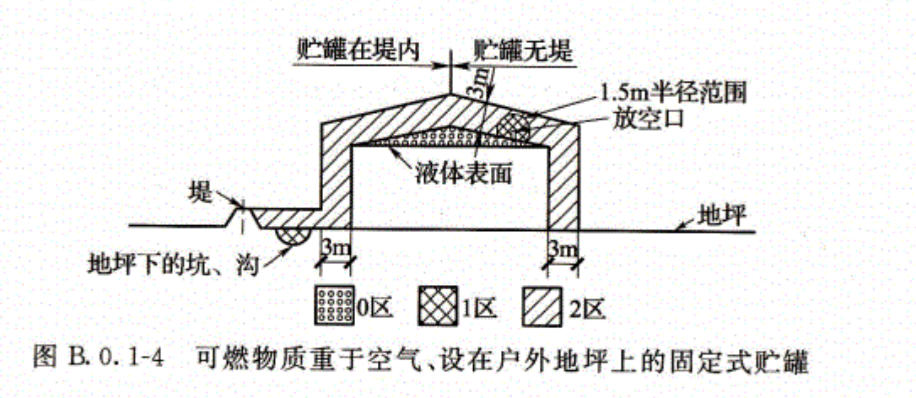
爆炸性气体环境危险区域划分点型图解

Slide 9
防爆电气设备的分类
在中国和IEC标准, 防爆电气设备主要分为三类
分类 | GB3836.1 定义 | 补充说明
Ⅰ类 | 用于煤矿瓦斯气体环境 | Ⅰ类防爆型式考虑了瓦斯和煤粉的点燃以及地下用设备增加的物理保护措施。
Ⅱ类 | 用于除煤矿瓦斯气体之外的其他爆炸性气体环境 | Ⅱ类电气设备又细分三类： ⅡA：代表性气体是丙烷；其它还有苯、汽油、乙醇 等。 ⅡB：代表性气体是乙烯；其它还有二甲醚、焦炉煤气等。 ⅡC：代表性气体是氢气；其它还有乙炔、二硫化碳等。 ⅡA、ⅡB、ⅡC适用的气体环境危险性由低到高，可用于高危险性的电气设备可以用于低危险性的环境，但是低危险性的不能用于高危险性的环境。三类电气设备对应三类分级的爆炸性气体混合物。
Ⅲ类 | 用于除煤矿以外的 爆炸性粉尘环境 | Ⅲ类电气设备又细分三类： ⅢA类：可燃性飞絮、 ⅢB类：非导电性粉尘场所 ⅢC类：导电性粉尘 ⅢA、ⅢB、ⅢC适用的爆炸性粉尘环境危险性由低到高。可用于高危险性的电气设备可以用于低危险性的环境，但是低危险性的不能用于高危险性的环境。

Slide 10
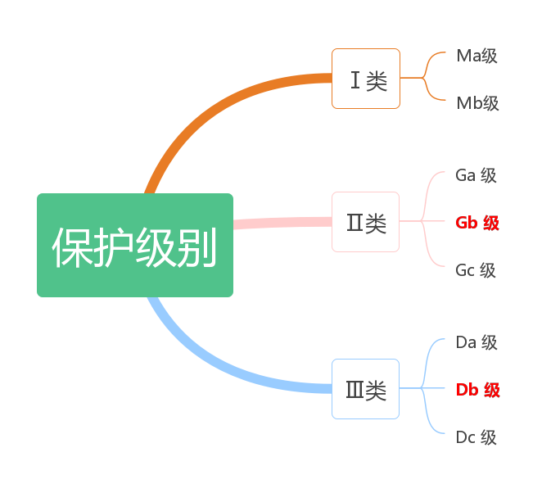
防爆电气设备的保护级别分类
矿用，青鸟不涉及
煤矿
爆炸性气体环境用设备，具有“很高”的保护级别，在正常运行、出现的预期故障罕见故障时不是点燃源。
爆炸性气体环境用设备，具有“高”的保护级别，在正常运行或预期故障条件下不是点燃源。
爆炸性气体
爆炸性气体环境用设备，具有“一般”的保护级别，在正常运行中不是点燃源，也可采 取一些附加保护措施，保证在点燃源预期经常出现的情况下(例如灯具故障)不会形成有效点燃。
爆炸性粉尘环境用设备，具有“很高”的保护级别，在正常运行、出现的预期故障或罕见故障时不是点燃源。
爆炸性粉尘环境用设备，具有“高”的保护级别， 在正常运行或预期故障条件下不是点燃源。
爆炸性粉尘
爆炸性粉尘环境用设备，具有“一般”的保护级别，在正常运行中不是点燃源， 也可采取一些附加保护措施，保证在点燃源预期经常出现的情况下(例如灯具故障)不会形成有效点燃。
Notes:
从定义看防护级别 Ma ＞Mb，Ga ＞ Gb ＞Gc,Da＞Db＞Dc

Slide 11
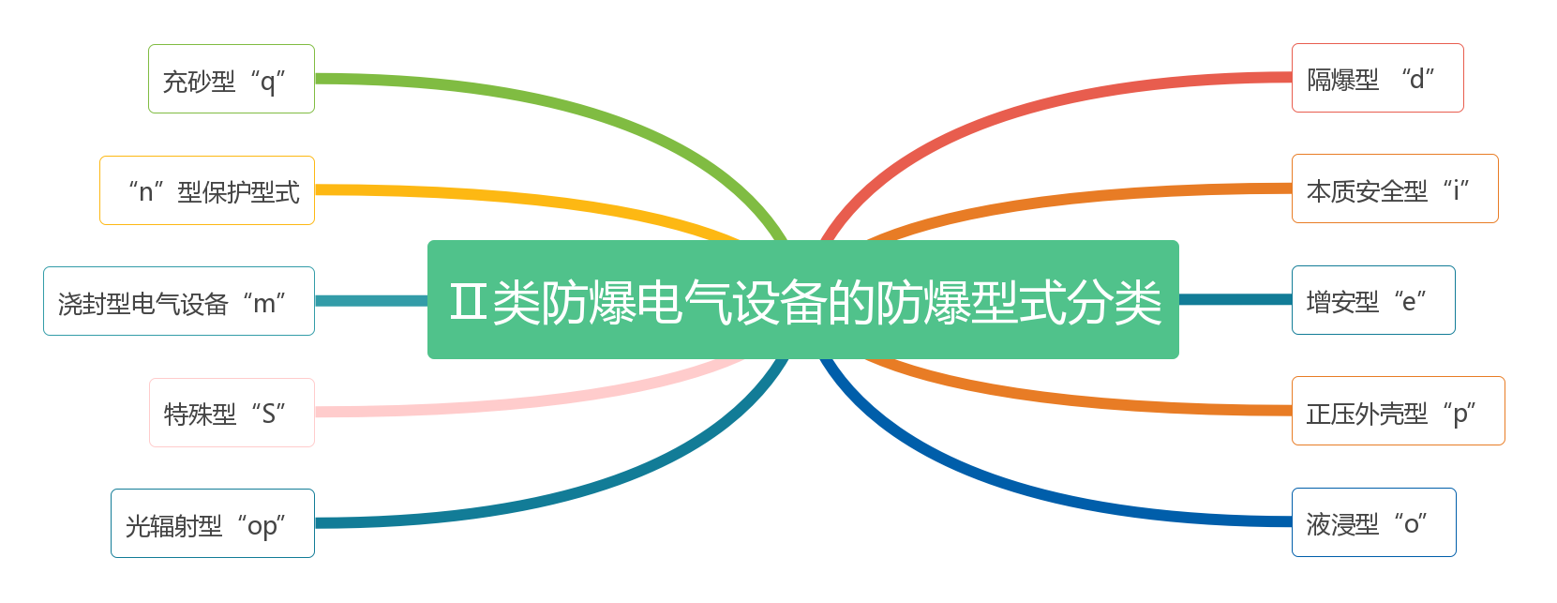
Ⅱ类防爆电气设备的防爆型式分类
注：我们最常用的防爆型式为 隔爆型 和 本安型

Slide 12
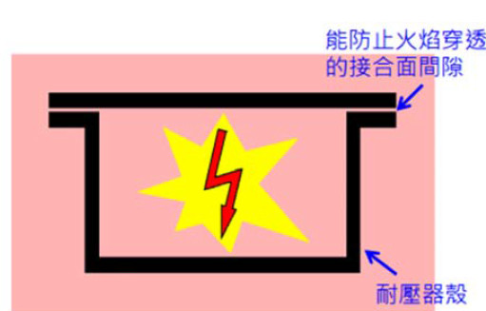
Ⅱ类防爆电气设备-隔爆型定义
隔爆型 “d”
隔爆型 ：电气设备的一种防爆型式，其外壳能够承受通过外壳任何接合面或者结构间隙进入外壳内部的爆炸性混合物在内部爆炸而不损坏，并且不会引起外部由一种、多种气体或蒸气形成的爆炸性气体环境的点燃；
隔爆外壳 ：内部装了可能点燃爆炸性气体环境的部件，能承受内部爆炸性混合物爆炸产生的压力，并阻止爆炸传播到外壳周围爆炸性气体环境的外壳

Slide 13
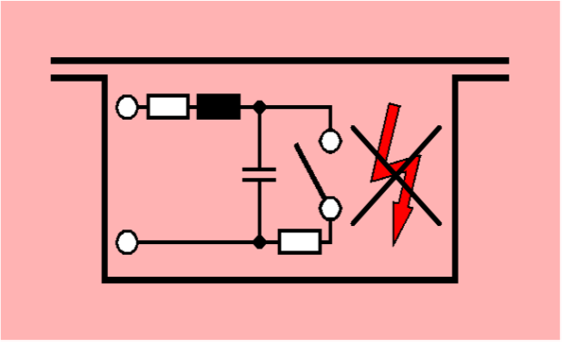
Ⅱ类防爆电气设备-本安型定义
本质安全型“i”
本质安全型 ：电气设备的一种防爆型式，它将设备内部和暴露于潜在爆炸性环境的连接导线可能产生的电火花或热效应能量限制在不能产生点燃的水平；
本质安全设备 ：所有电路为本质安全电路的电气设备；
本质安全电路 ：正常工作和规定的故障条件，产生的任何电火花或任何热效应均不能点燃规定的爆炸性气体环境
本安型设备保护等级又细分为3类：
ia(等级最高): 施加Um和Ui后,在下列每一种情况下，“ia”保护等级电气设备中的本质安全电路应不能引起点燃；
正常工作和施加最不利条件下的非计数故障；
正常工作和施加一个计数故障加上最不利条件下的非计数故障；
正常工作和施加二个计数故障加上最不利条件下的非计数故障；
ib(等级中间): 施加Um或Ui后,在下列每一种情况下，“ib”保护等级电气设备中的本质安全电路应不能引起点燃；
正常工作和施加最不利条件下的非计数故障；
正常工作和施加一个计数故障加上最不利条件下的非计数故障；
ic(等级最低): 施加Um或Ui后，在正常工作情况下，“ic”保护等级电气设备中的本质安全电路不能引起点燃；
注：本安型设备应用时需配接安全栅！

Slide 14
Ⅲ类防爆电气设备的保护外壳的定义
1、尘密外壳 dust-tight enclosure：能够阻止所有可见粉尘颗粒进入的外壳。
2、防尘外壳 dust-protected enclosure：不能完全阻止粉尘进入 但其进入量不会妨碍
设备安全运行的外壳。粉尘不应堆积在该外壳内易产生点燃危险的位置。
我司金属外壳的防爆设备，大部分都取得了粉尘环境的防爆证书，部分设备没有取得粉尘环境的防爆证书。

Slide 15
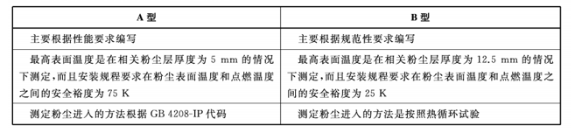
Ⅲ类防爆电气设备的防爆型式分类
粉尘环境分为四种防爆型式：
本质安全型: iD;
外壳保护型：tD;（青鸟产品的防爆型式）
浇封保护型: mD;
正压保护型: PD。
外壳保护型“tD” ：所有的电气设备由外壳保护以避免粉尘层或粉尘云被点燃的防爆型式；又分为A型和B型两种，保护
水平一样。
外壳保护型又细分为A型和B 型，A型和B型两种型式通用，采用哪种要求均不会混淆这两种型式对设备的要求和选型/安装的要求。他们使用了不同的方法，主要差别是:

Slide 16
Ⅱ类防爆电气设备的最高表面温度分组
电气设备的温度组别 | 气体或蒸气的引燃温度（ ℃ ） | 电气设备最高表面温度（℃）
T1 | 450＜t | 450
T2 | 300＜t≤450 | 300
T3 | 200＜t≤300 | 200
T4 | 135＜t≤200 | 135
T5 | 100＜t≤135 | 100
T6 | 85＜t≤100 | 85
爆炸性气体混合物按引燃温度同样分为6组，分别对应电气设备的温度分组，所以电气设备的表面最高温度要适用于爆炸性气体混合物的引燃温度，不能高于气体混合物的引燃温度。
Ex设备电缆引入装置、封堵件和螺纹式管接头不必标志温度组别或最高表面温度。
Notes:
讲完防爆型式，防爆设备也有温度限制，再讲温度分组。

Slide 17
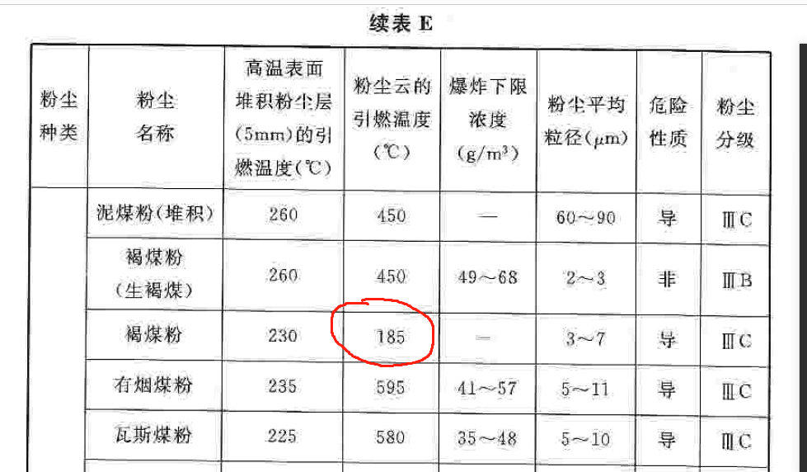
Ⅲ类防爆电气设备的最高表面温度分组
应用于爆炸性粉尘环境的电气设备，将直接标出设备的最高表面温度，不再划分温度组别

Slide 18
Ⅱ电气设备保护级别（EPL）与保护等级的关系
设备保护级别（EPL） | 电气设备防爆型式 | 保护等级
Ga | 本质安全型 | “ia”
 | 浇封型 | “ma”
 | 由两种独立的防爆类型组成，每一种类型达到保护级别“Gb”的要求 | --
 | 光辐射式设备和传输系统的保护 | “op is”
Gb | 隔爆型 | “d”
 | 增安型 | “e”
 | 本质安全型 | “ib”
 | 浇封型 | “ma”
 | 油浸型 | “o”
 | 正压型 | “px”、“py”
 | 冲砂型 | “q”
 | 本质安全现场总线概念（FISCO） | --
 | 光辐射式设备和传输系统的保护 | “op pr”
Gc | 本质安全型 | “ic”
 | 浇封型 | “mc”
 | 无火花 | “n”、“nA”
 | 限制呼吸 | “nR”
 | 限能 | “nL”
 | 火花保护 | “nC”
 | 正压型 | “pz”
 | 非可燃现场总线概念（FNICO） | --
 | 光辐射式设备和传输系统的保护 | “op sh”

Slide 19
Ⅲ电气设备保护级别（EPL）与防爆型式的关系
设备保护级别（EPL） | 电气设备防爆型式 | 保护等级
Da | 本质安全型 | “iD”
 | 浇封型 | “mD”
 | 外壳保护型 | “tD”
Db | 本质安全型 | “iD”
 | 浇封型 | “mD”
 | 外壳保护型 | “tD”
 | 正压型 | “pD”
Dc | 本质安全型 | “iD”
 | 浇封型 | “mD”
 | 外壳保护型 | “tD”
 | 正压型 | “pD”

Slide 20
爆炸性危险环境不同的区域与不同保护级别电气设备的对照表
危险区域 | 设备保护级别（EPL）
0区 | Ga
1区 | Ga或Gb
2区 | Ga、Gb或Gc
20区 | Da
21区 | Da或Db
22区 | Da、Db或Dc
从以上几个表格看，不同的防爆型式对应不同的保护级别，不同的保护级别又对应不同的爆炸危险区域，从而我们可以看出，不同的爆炸性危险区域，需要选择合适的防爆级别的电气设备才能符合规范的要求，才能达到防止爆炸的目的。

Slide 21
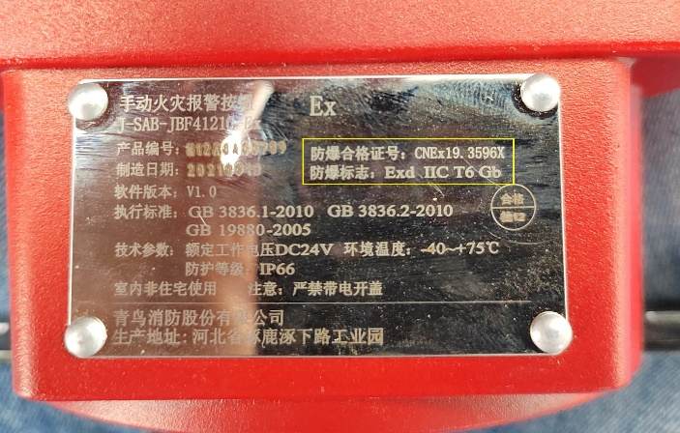
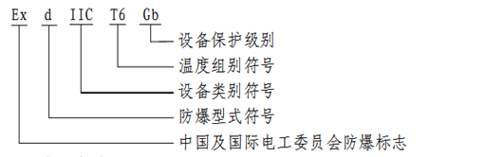
读懂防爆标志-Ⅱ类防爆电气设备防爆标志
Ex d IIC T6 Gb
Ex: 防爆电气设备；
d：隔爆型;
IIC:应用于除煤矿瓦斯气体之外的其他爆炸气体环境
最大试验安全间隙以及最小点燃电流比C级
T6:设备最高表面温度不超过85℃;
Gb: 保护级别。
Ex ib IIC T6 Gb
Ex: 防爆电气设备；
Ib:ib级本安型 防爆设备；
IIC：应用于除煤矿瓦斯气体之外的其他爆炸气体环境
最大试验安全间隙以及最小点燃电流比C级
T6:设备最高表面温度不超过85℃;
Gb: 保护级别。
Notes:
保护级别不等同于防护级别

Slide 22
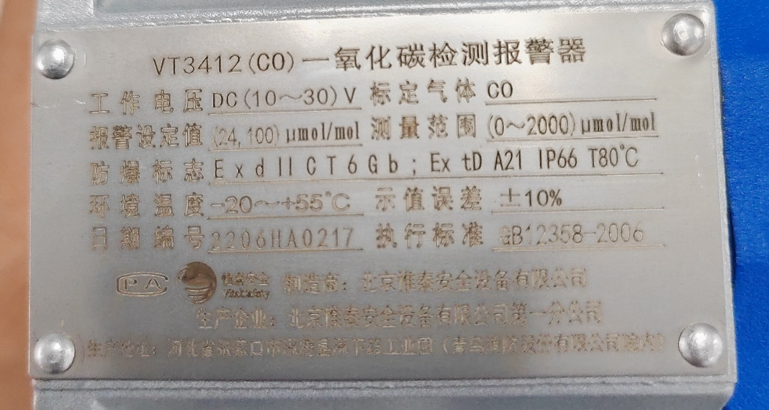
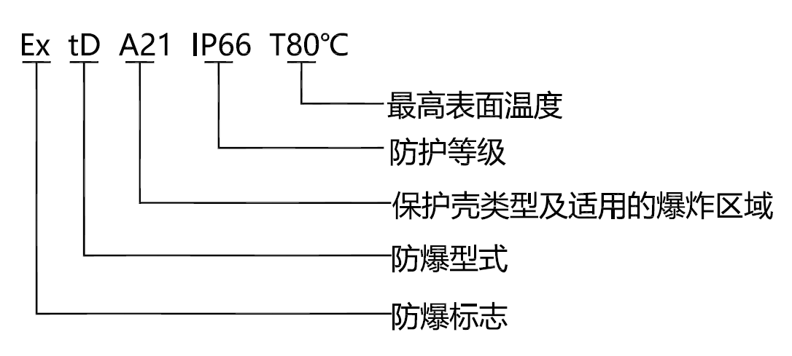
读懂防爆标志-Ⅲ类防爆电气设备防爆标志
Ex tD A21 IP66 T80℃
外壳保护型
应用于粉尘防爆的21区
防护等级IP66
设备最高表面温度不超过80℃
Ex tD A21 IP67 T80℃
外壳保护型
应用于粉尘防爆的21区
防护等级IP67
设备最高表面温度不超过80℃

Slide 23
举例
制氢站，定义为1区，爆炸性气体主要是氢气，这种防爆环境应该选什么防爆等级的电气设备？
分析：
1、适用于1区的电气设备防护级别要到达Gb或Ga级别，最低要求也要是Gb级别的，我们常用的防爆电气设备的防爆型式有隔爆型和本安型，但是ic级的本安设备是不能选用的。
2、因为是氢气，氢气的分组类别是ⅡC,因此防爆电气设备的类别应该也是ⅡC级别。
3、氢气的引燃温度是500℃，温度组别为T1,因此防爆设备的温度组别至少是T1级别。
综上：Ex d IIC T6 Gb这种防爆等级的是适用于制氢站的，而Ex d IIB T6 Gb 防爆等级的设备就不适用于制氢站。Ex ib IIC T6 Gb 这种本安型的防爆等级设备就适用于制氢站， Ex ic IIC T6 Gc 这种就不适用。

Slide 24
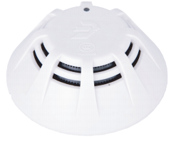
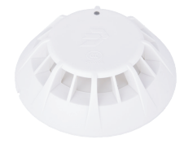
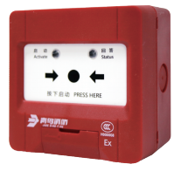
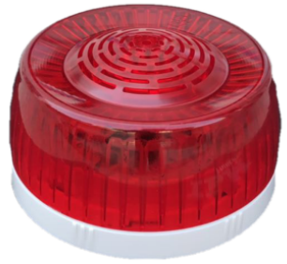
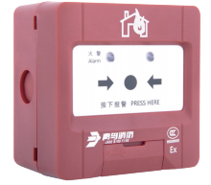
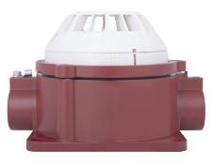
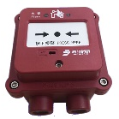
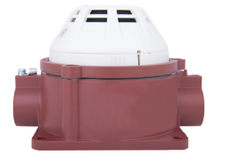
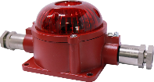
我司主要的Ⅱ、Ⅲ类防爆电气设备如下，主要为本安型和隔爆型。
本安型
JBF4111-Ex
点型感温火灾探测器
防爆标志：
Ex ib IIC T6 Gb
J-SAP-JBF4121A-Ex
手动火灾报警按钮
防爆标志：
Ex ib IIC T6 Gb
JBF5174-Ex
火灾声光警报器
防爆标志：
Ex ib IIC T6 Gb
JBF4123A-Ex
消火栓按钮
防爆标志：
Ex ib IIC T6 Gb
JBF4101-Ex
点型光电感烟火灾探测器
防爆标志：Ex ib IIC T6 Gb
隔爆型
JTY-GD-JBF4103-Ex
点型光电感烟火灾探测器
防爆标志： Ex d ib IIB T6 Gb
JTW-ZD-JBF4113-Ex
点型感温火灾探测器
防爆标志： Ex d ib IIB T6 Gb
J-SAB-JBF4121G-Ex
手动火灾报警按钮
防爆标志：
Ex d IIC T6 Gb、
Ex tD A21 IP66 T80℃
JBF4374-Ex
火灾声光警报器
防爆标志：
Ex d ib IIC T6 Gb
Ex ibD tD A21 IP66 T80℃
J-SAB-JBF4123G-Ex
消火栓按钮
防爆标志：
Ex d IIC T6 Gb、
Ex tD A21 IP66 T80℃

Slide 25
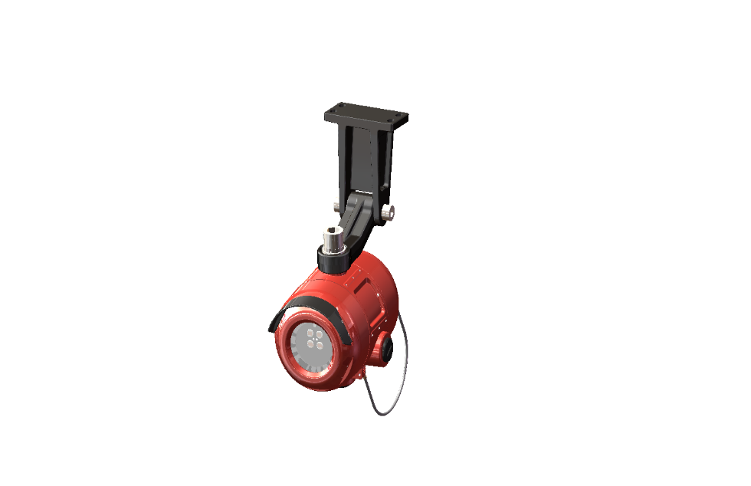
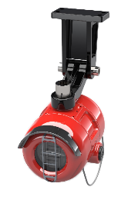
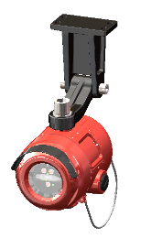
我司主要的Ⅱ、Ⅲ类防爆火焰探测器如下
JTG-H-JBF4384-Ex
四波段点型红外火焰探测器
防爆标志：
Ex d ⅡC T6 Gb
Ex tD A21 IP67 T80℃
JTG-Z-JBF4385-Ex
点型紫外火焰探测器
防爆标志：
Ex d ⅡC T6 Gb
Ex tD A21 IP67 T80℃
JTG-U-JBF4386-Ex
复合型火焰探测器（三红一紫）
防爆标志：Ex d ⅡC T6 Gb
Ex tD A21 IP67 T80℃
JTG-H-JBF4384A-Ex点型红外火焰探测器
（本安型）（两红）
防爆标志：
Ex ib ⅡC T6 Gb
隔爆型、粉尘防爆型设备，防爆标志：Ex d ⅡC T6 Gb/Ex tD A21 IP67 T80℃；
视角可达120°，最远探测距离可达40m；防护等级IP67，适用环境温度-40℃~+75℃；
自动光路检测和电路自检功能；窗口自动除霜功能；支架抗震计算；
标配丰富的外部接口类型（RS485/4~20mA/三组继电器），无需选配；
电磁骚扰测试（EMI）达到小于50dBμV/m，符合UL标准要求，
射频电磁场辐射抗扰度（EMS）达到30V/m，工业级标准；

Slide 26
我司主要的Ⅱ、Ⅲ类气体探测器如下
GT-VT620
点型可燃气体探测器
防爆标志：
Ex d IIC T6 Gb
GTYQ-VT3402
点型可燃气体探测器
防爆标志：Ex d IIC T6 Gb
VT3811/VT3812
光离子有机气体检测仪
防爆标志：Ex d IIC T6 Gb
VTD410
有毒气体检测仪
防爆标志：Ex d IIC T6 Gb
VT3411/VT3412
有毒气体检测仪
防爆标志：Ex d IIC T6 Gb
Ex tD A21 IP66 T80℃
VT3411(IR)/VT3412(IR)
红外型气体检测仪
防爆标志：Ex d IIC T6 Gb
GTYQ-VT621
点型可燃气体探测器
防爆标志：Ex d IIC T6 Gb
Notes:
我司没有防爆的气体探测器控制器，气体探测控制器也不能装在防爆区。

Slide 27
02
外壳防护基础知识

Slide 28
IP防护等级
IP是INGRESS PROTECTION的简称(国外还要一种防护等级标识叫NEMA)，是指国际认可的保护等级。
IP保护等级一般由两个数字或补充字母组成，也有附加字母的:第一个特征数字所衰示的防止固体异物进入的防护等级
第二位特征数字所表示的防止水进入的防护等级。数字越大，保护等级越高。例如：IP68：6表示6级防尘，8表示8级防水
第一位特征数字 | 防护等级 |  | 第二位特征数字 | 防护等级
 | 简要说明 | 含义 |  | 简要说明 | 含义
0 | 无防护 | - | 0 | 无防护 | -
1 | 防止直径不小于50mm的 固体异物 | 直径 50 mm球形物体试具不得完全进人壳内 | 1 | 防止垂直方向滴水 | 垂直方向滴水应无有害影响
2 | 防止直径不小于12.5mm的 固体异物 | 直径12.5mm的球形物体试具不得完全进人壳内 | 2 | 防止当外壳在15° 倾斜时垂直方向滴水 | 当外壳的各垂直面在15°倾斜时．垂宜滴水应无有害影响
3 | 防止直径不小于2.5mm的 固体异物 | 直径 2.5 mm 的物体试具完全不得进 人壳内 | 3 | 防淋水 | 当外壳的垂直面在60°范围内淋水，无有害影响
4 | 防止直径不小于1mm的 固体异物 | 直径 1 mm 的物体试具完全不得进 人壳内 | 4 | 防溅水 | 向外壳各方向溅水无有害影响
5 | 防尘 | 不能完全防止尘埃进人，但进入的灰尘量不得影响设备的正常运行，不得 影响安全 | 5 | 防喷水 | 向外壳各方向喷水无有害影响
6 | 尘密 | 无灰尘进人 | 6 | 防强烈喷水 | 向外壳各个方向强烈喷水无有害影响
 |  |  | 7 | 防短时间浸水影响 | 浸入规定压力的水中经规定时间后外壳进水量不致达有害程度
 |  |  | 8 | 防持续浸水影响 | 按生产厂和用户双方同意的条件（应比特征数字为7时严酷）持续潜水后外壳进水量不致达有害程度
 |  |  | 9 | 防高温／高压喷水的影响 | 向外壳各方向喷射高温／高压水无有害影响

Slide 29
我司主要的防爆电气设备防护等级如下
本安型
JBF4101-Ex
点型光电感烟火灾探测器
防护等级：IP30
JBF4111-Ex
点型感温火灾探测器
防护等级：IP30
J-SAP-JBF4121A-Ex
手动火灾报警按钮
防护等级：IP30
JBF5174-Ex
火灾声光警报器
防护等级：IP34
JBF4123A-Ex
消火栓按钮
防护等级：IP30
隔爆型
JTY-GD-JBF4103-Ex
点型光电感烟火灾探测器
防护等级：IP42
( 隔爆腔防护等级为 IP66)
JTW-ZD-JBF4113-Ex
点型感温火灾探测器
防护等级：IP42
( 隔爆腔防护等级为 IP66)
J-SAB-JBF4121G-Ex
手动火灾报警按钮
防护等级：IP66
JBF4374-Ex
火灾声光警报器
防护等级：IP66
J-SAB-JBF4123G-Ex
消火栓按钮
防护等级：IP66

Slide 30
我司主要的火焰探测器防护等级
JTG-H-JBF4384-Ex
四波段点型红外火焰探测器
防护等级：IP67
JTG-Z-JBF4385-Ex
点型紫外火焰探测器
防护等级：IP67
JTG-H-JBF4384A-Ex点型红外火焰探测器
（本安型）（两红）
防护等级：IP66
JTG-U-JBF4386-Ex
复合型火焰探测器（三红一紫）
防护等级：IP67

Slide 31
我司主要的气体探测器防护等级
GT-VT620
点型可燃气体探测器
防护等级：IP67
GTYQ-VT3402
点型可燃气体探测器
防护等级：IP67
VT3811/VT3812
光离子有机气体检测仪
防护等级：IP67
VTD410
有毒气体检测仪
防护等级：IP66
VT3411/VT3412
有毒气体检测仪
防护等级：IP66
VT3411(IR)/VT3412(IR)
红外型气体检测仪
防护等级：IP66
GTYQ-VT621
点型可燃气体探测器
防护等级：IP67

Slide 32
我司主要防护等级解读
依据GB 50116-2013的规定，隧道内的探测器防护等级不应低于IP65，设备的防护等级要与其使用环境相匹配。
IP30: 防止直径不小于2.5mm的 固体异物,不防水。青鸟普通白色探测器都是这个防护等级
IP65: 灰尘不能进人设备壳体内部；向外壳各方向喷水无有害影响
IP66：灰尘不能进人设备壳体内部；向外壳各方向强烈喷水无有害影响
IP67：灰尘不能进人设备壳体内部；短时间浸水无有害影响

Slide 33
参考标准说明
GB 50058-2014 爆炸危险环境电力装置设计规范
GB 3836.1-2010 爆炸性环境用防爆电气设备 第1部分-通用要求
GB 3836.2-2010爆炸性环境用防爆电气设备 第2部分-隔爆型”d“
GB 3836.4-2010爆炸性环境用防爆电气设备 第4部分-本质安全型”i“
GB/T 4208-2017 外壳防护等级（IP代码）
12D401-3 爆炸危险环境 电气线路和电气设备安装 图集
Notes:
GB3836已经出了新标准了，2022年5月份实行，因为现在市面上的设备都还是老标志，因此这次先不将新标准。

Slide 34

户外、户内防腐等级简介
BEIDA JADE BIRD UNIVERSAL FIRE ALARM DEVICE CO.,LTD.

Slide 35
防腐蚀等级测试的适用范围
BEIDA JADE BIRD UNIVERSAL FIRE ALARM DEVICE CO.,LTD.
防腐蚀等级测试适用于在户内、户外使用的防腐蚀电工电子产品，包括家用及类似用途 器具、道路用电气设备、电梯电气部件、机电设备、照明电器、电子信息及多媒体设备等产 品。
依据的标准
JB/T 4375-2013 《电工产品户内户外腐蚀场所使用环境条件》

Slide 36
防腐蚀等级分类：户外3级，户内2级
BEIDA JADE BIRD UNIVERSAL FIRE ALARM DEVICE CO.,LTD.
环境防护类型 | 符号 | 防腐蚀等级
户外防轻腐蚀型 | W | 户外3级
户外防中等腐蚀型 | WF1 | 户外2级
户外防强腐蚀型 | WF2 | 户外1级
户内防中等腐蚀型 | F1 | 户内2级
户内防强腐蚀型 | F2 | 户内1级

Slide 37
防腐蚀等级的环境试验项目
BEIDA JADE BIRD UNIVERSAL FIRE ALARM DEVICE CO.,LTD.
试验项目 | 试验方法及标准 | 防腐蚀等级 |  |  |  |  | 备注
 |  | W | WF1 | WF2 | F1 | F2
交变湿热试验 | GB/T 2423.4-2008中试验Db | √ | Ⅹ | Ⅹ | Ⅹ | Ⅹ | 试验温度40°C进行12周期 降温阶段的相对湿度下限 值为80%，
盐雾试验 | GB/T 2423.17-2008中试验Ka | √ | Ⅹ | Ⅹ | Ⅹ | Ⅹ | 零部件考核
外壳防护试验 | GB 4208-2008中，（1）防尘试验IP5X或 以上，防水试验IP3X或以上（2）其他等级 | √ | √ | √ | √ | √ | 由产品的行业标准确定选 择一个等级
化学气体试验 | GB/T 2423.33-2005中试验Kca，二氧化硫 试验（2周期） | Ⅹ | √ | Ⅹ | √ | Ⅹ | 二氧化硫的体积分数为 0.67%
 | GB/T 2423.33-2005中试验Kca，二氧化硫 试验（10周期） | Ⅹ | Ⅹ | √ | Ⅹ | √ | 二氧化硫的体积分数为 0.67%
备注：1、表中符号代表的意义：“√”表示要进行的试验项目，“Ⅹ”表示不进行的试验项目 2、当上述试验项目明显不适用申请认证的产品，可不 进行。

Slide 38
五种环境条件
BEIDA JADE BIRD UNIVERSAL FIRE ALARM DEVICE CO.,LTD.
环境条件 | 符号 | 分类 | 符号
气候环境条件 | K | / | /
特殊气候环境条件 | Z | 热辐射 | Zh
 |  | 周围空气运动 | Za
 |  | 降雨以外的水 | Zw
生物环境条件 | B | / | /
化学活性物质环境条件 | C | 轻腐蚀条件 | C2
 |  | 中等腐蚀条件 | C3
 |  | 强腐蚀条件 | C4
机械活性物质环境条件 | S | / | /

Slide 39
感谢聆听
THANKS

